Slide 1
일일업무보고 20240816
네트워크

Slide 2
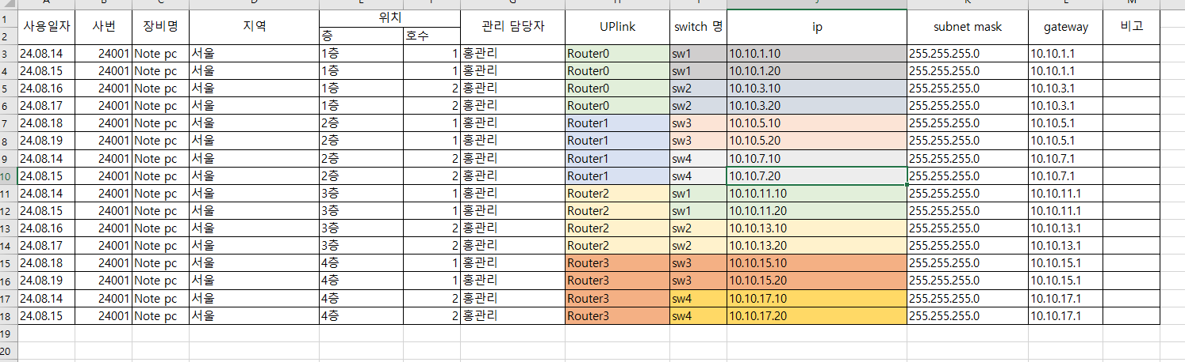
관리대장
관리대장을 작성후 네트워크 작업을 실시하는것이 좋다.
작성예)

Slide 3
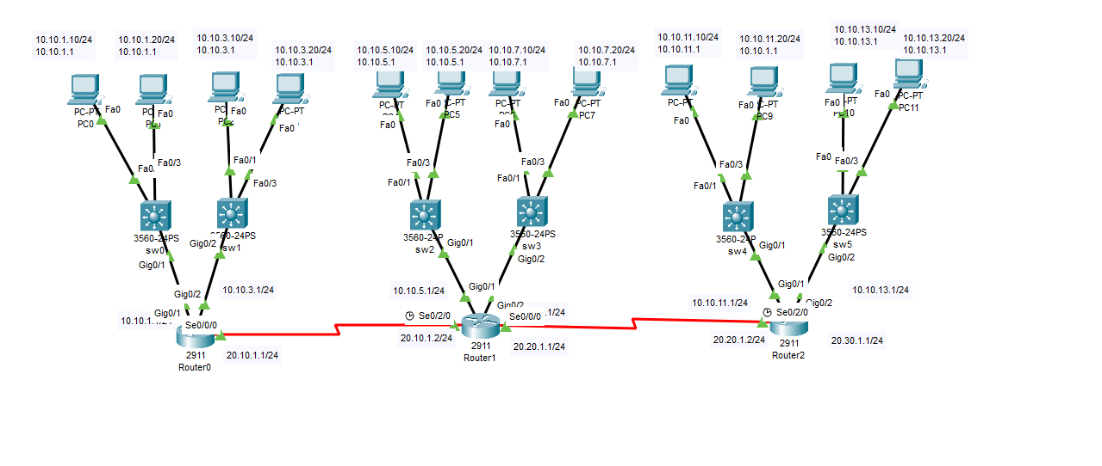
3Router 6switch

Slide 4
Router0설정
1.Router0 의 ip주소는 20.10.1.1 이다
2.Router0 은 Serial0/0 과 Router1의 Serial 0/2/0 과 연결되어있다.
3.Router1의 Serial0/2/0의 ip주소는 20.10.1.2 이다
4.Router0에서 Router1과Router2를 연결하기 위해서는
static설정 창에서
5.Router1의 Serial0/2/0의 ip주소는 20.10.1.2을 기준으로
6.Router1의 pc의ip주소값 , Router2의 pc의ip주소값
7.netmask , 20.10.1.2를 입력한다
예제)
Router2의 pc 10.10.11.10 를 등록하기
(Router0의 static 설정화면)
network : 10.10.11.0 (10.10.11 로시작하는 ip)
Mask:255.255.255.0 (24)
Next Hop:20.10.1.2 (Router1 Serial0/2/0 부터 받기때문에)

Slide 5
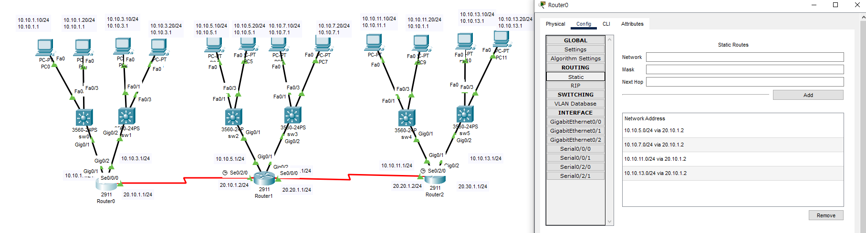
Router0의 static

Slide 6
Router1설정
1.Router1의 Serial 0/2/0 은 Router0 의 Serial0/0 과 연결되어있다
2.Router1의 Serial 0/0 은 Router2 의 Serial0/2/0 과 연결되어있다
3.Router0 Serial 0/0 (20.10.1.1) Router2 Serial 0/2/0(20.20.1.2)
4.Router1은 Router0의 20.10.1.1에서 Router0의pc값을 가져오고
Router2의 20.20.1.2에서 Router2의pc값을 가져온다.
5.양쪽 라우터가 연결되어 있기때문에 static 설정시
Router0 과 Router2 주소값을 각각 설정한다.

Slide 7
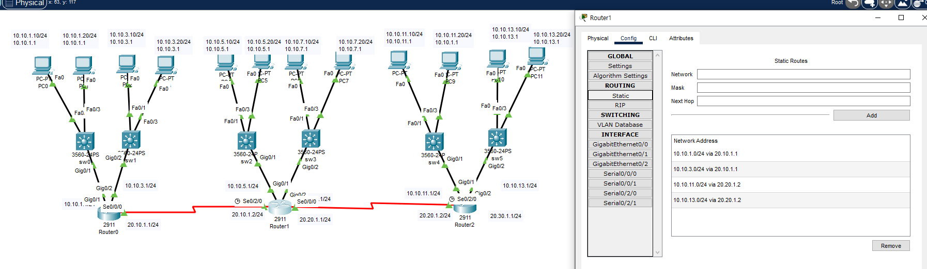
10.10.1.0 과 10.10.3.0는
Router0 20.10.1.1.로 설정
10.10.11.0 과 10.10.13.0는
Router2 20.20.1.2.로 설정
Router1의 static

Slide 8
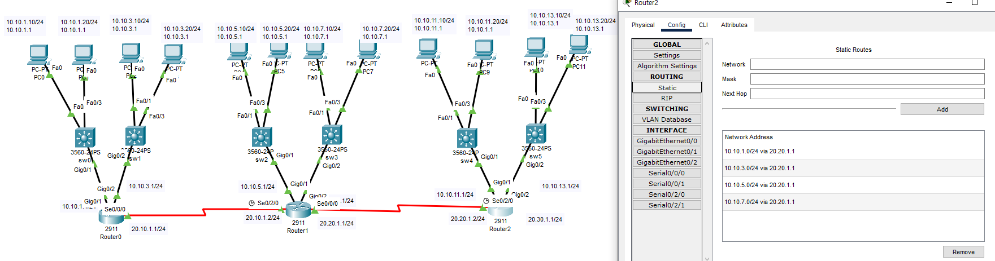
Router2의 static

Slide 9
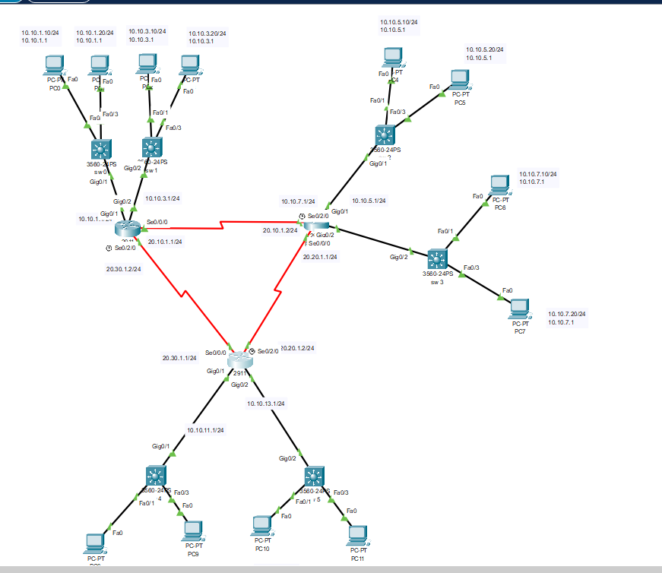
static triangle 6switch

Slide 10
Router설정
라우터3개를 Triangle로 연결시켜서 어느 한곳이 접속이 끊겨도
다른 회선으로 연결될수 있게 설정시키는방법
위의 3router 6switch 의 Router1의 설정방법을 라우터3개로 설정하는방법과 비슷하다.
예제참조

Slide 11
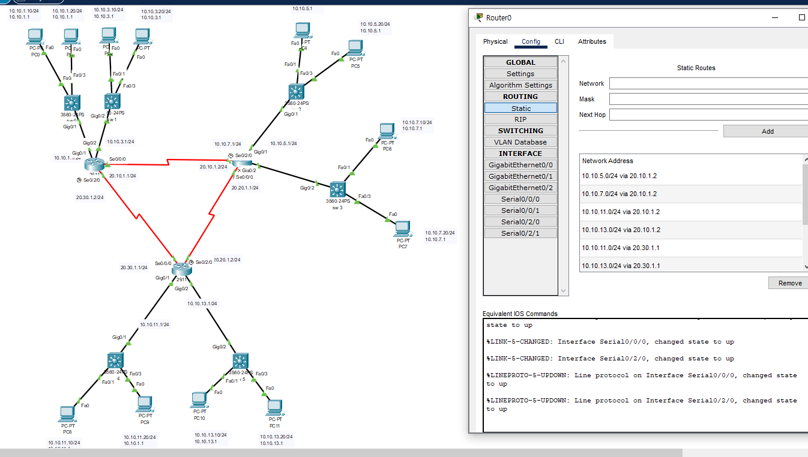
Router0의 static
Router0의 static설정01

Slide 12
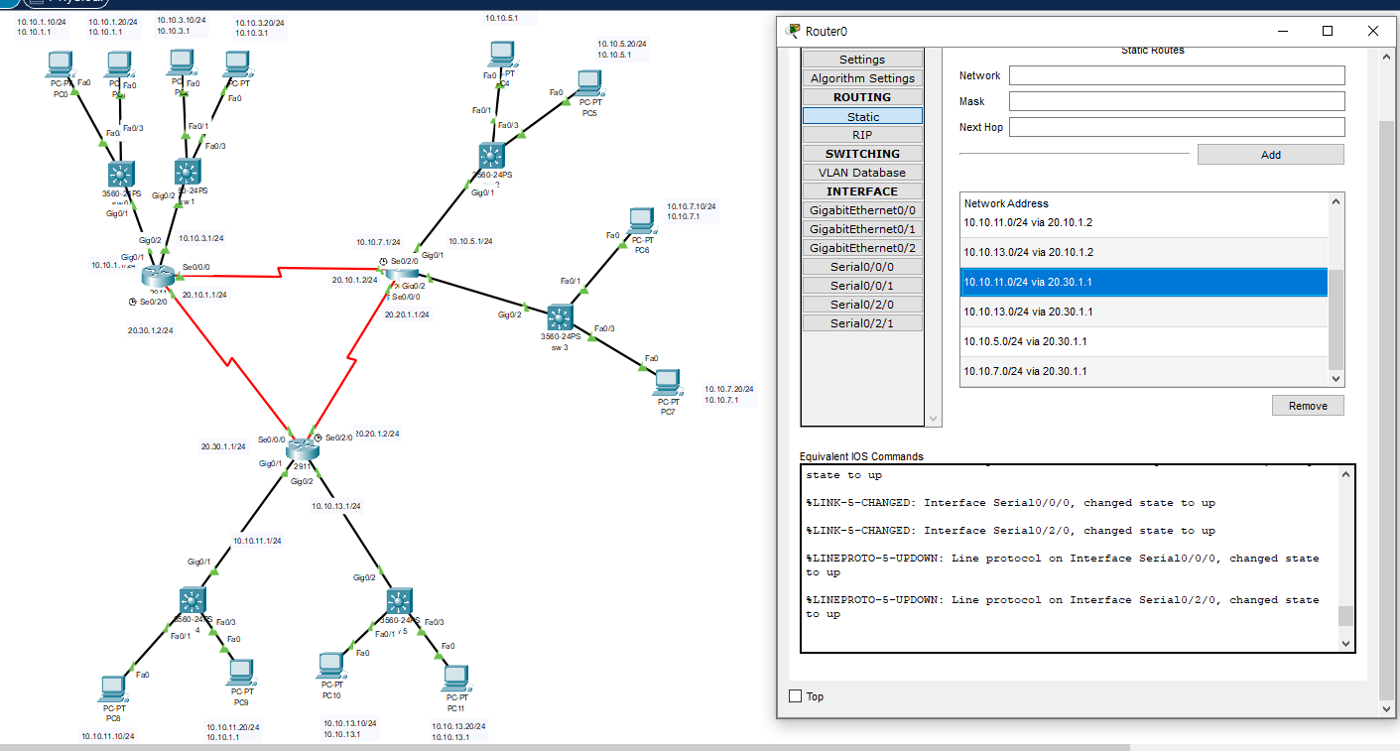
Router0의 static설정02

Slide 13
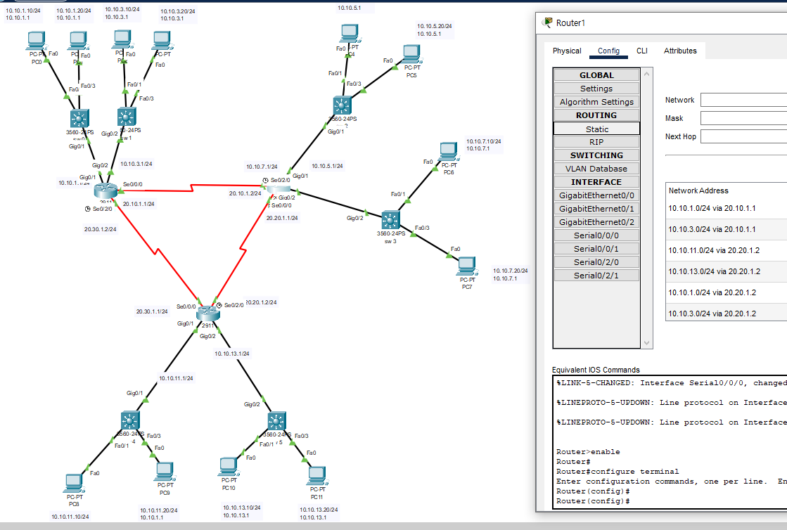
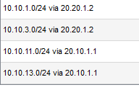
Router1의 static설정01
Router1의 static설정01

Slide 14
Router1의 static설정02
Router1의 static설정02

Slide 15
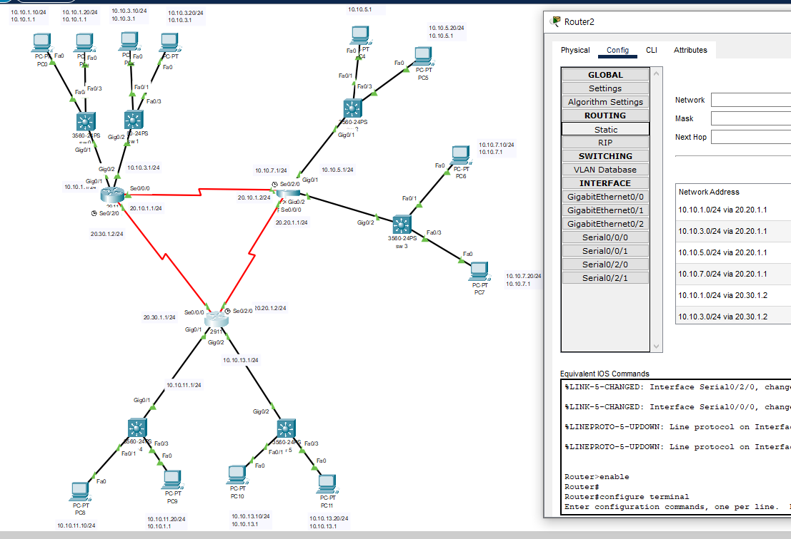
Router2의 static설정01

Slide 16
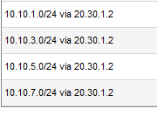
Router2의 static설정02

Slide 17
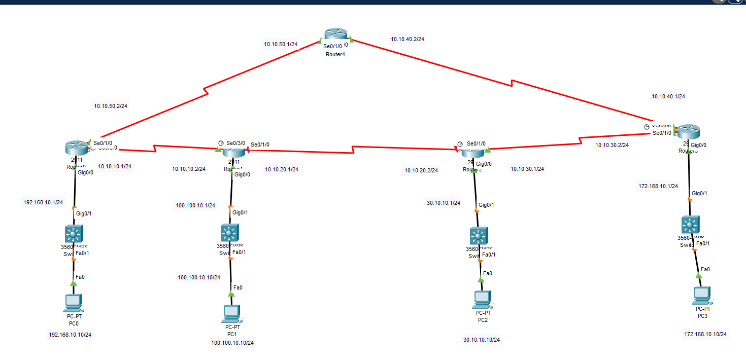
RIP 5Router 4Switch
이번예제에서는 Static이 아닌 RIP를이용해서
5개의 라우터를 연결하는방법

Slide 18
RIP 5Router 4Switch
RIP(Routing Information Protocol)은 이동 할 수 있는 경로 수(hop count)를 metric하여 사용한다.
목적지까지 가능 경로가 2개 이상 있을 경우, 목적지까지 도달하는데 필요한 라우터 개
수가 가장 적은 쪽의 경로를 최적의 경로로 선출하여 라우팅 테이블에 등록하여 사용한다.
hop count란 경로를 통과할 수 있는 장치의 수입니다. 같은 네트워크는 0의 metric을 가지고 다른 네트워크는 1로 계산하여 최대 15의 metric을 가진다.
제한적인 경로 때문에 소규모 네트워크 환경이나 네트워크 변화가 적은 환경에서 사용하기 적합하다.
*metric이란?
목적지로 가는 경로가 여러 개 일 경우 알고리즘을 통하여 경로값 을 계산해 메
트릭이 낮게 나오는 경로를 최적 경로로 선출하는데 사용합니다.

Slide 19
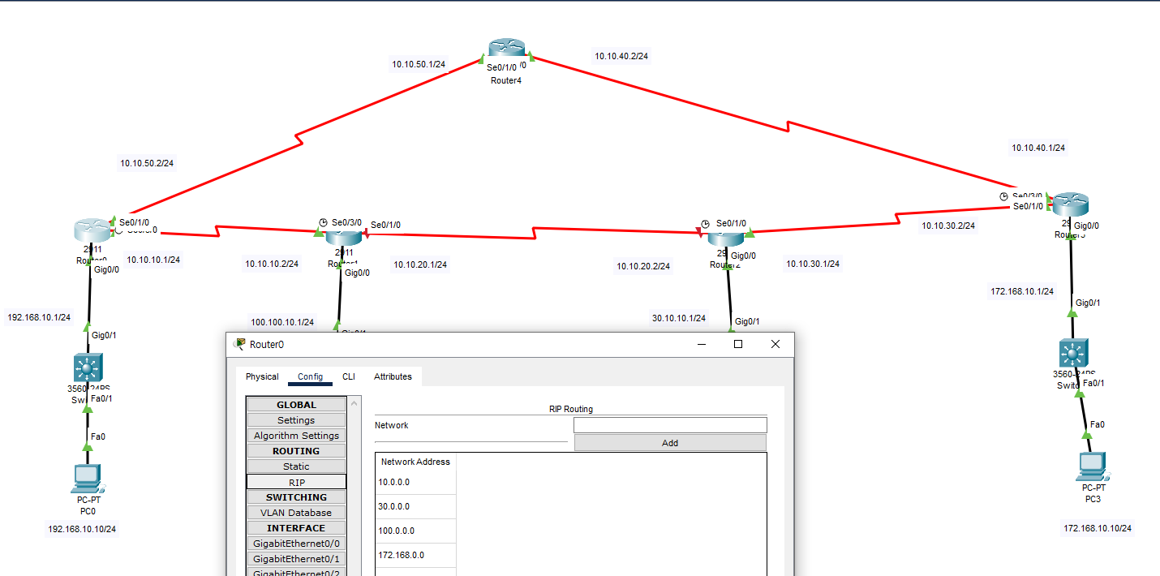
Router0
Router0의 RIP설정에서 연결할 라우터 IP주소를
입력한다.

Slide 20
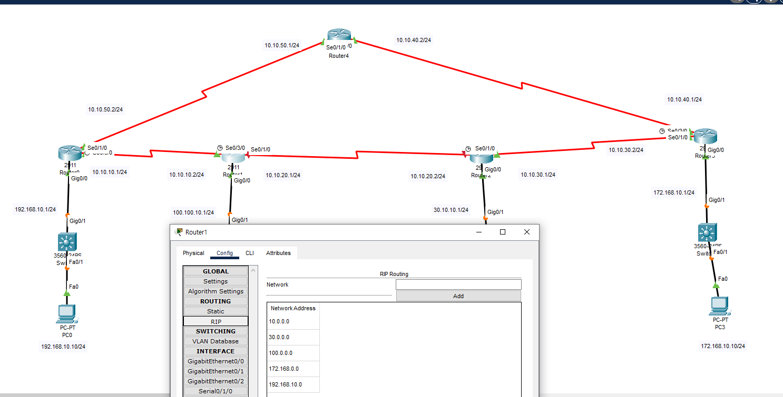
Router1
Router1의 RIP설정에서 연결할 라우터 IP주소를
입력한다.

Slide 21
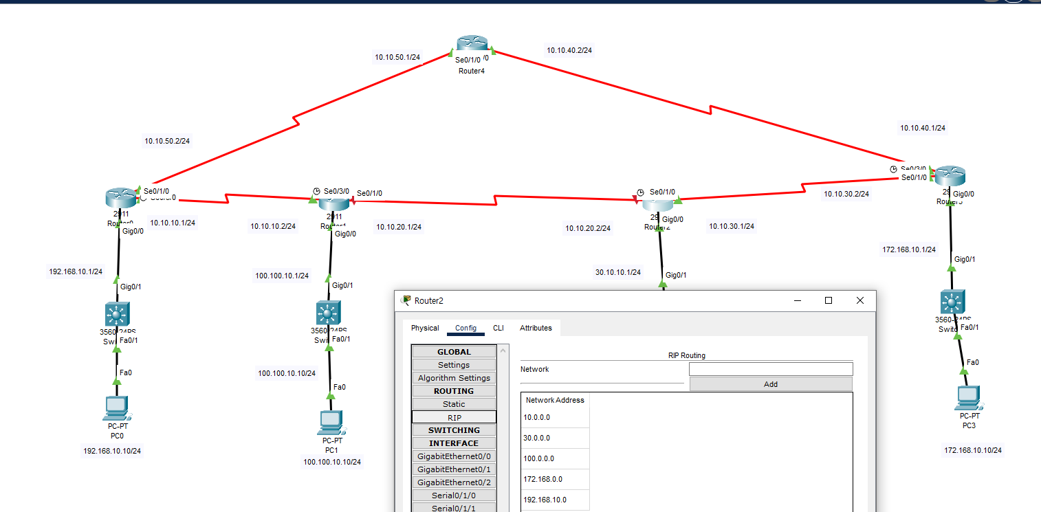
Router2
Router2의 RIP설정에서 연결할 라우터 IP주소를
입력한다.

Slide 22
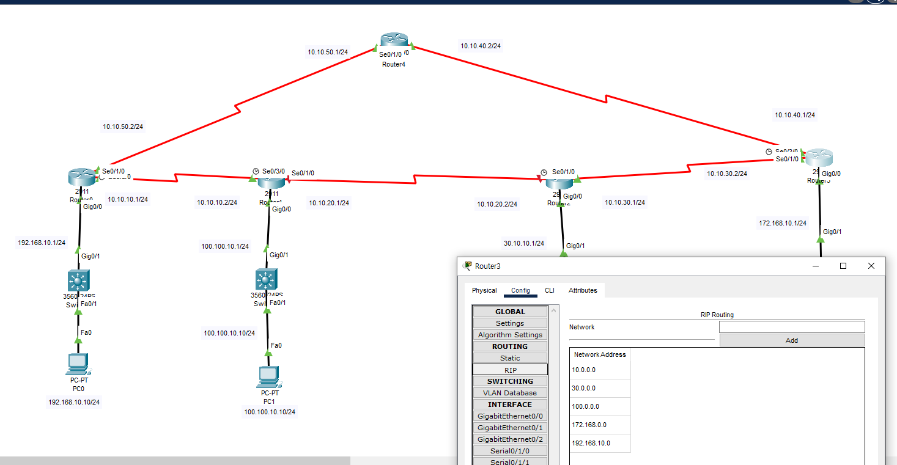
Router3
Router3의 RIP설정에서 연결할 라우터 IP주소를
입력한다.

Slide 23
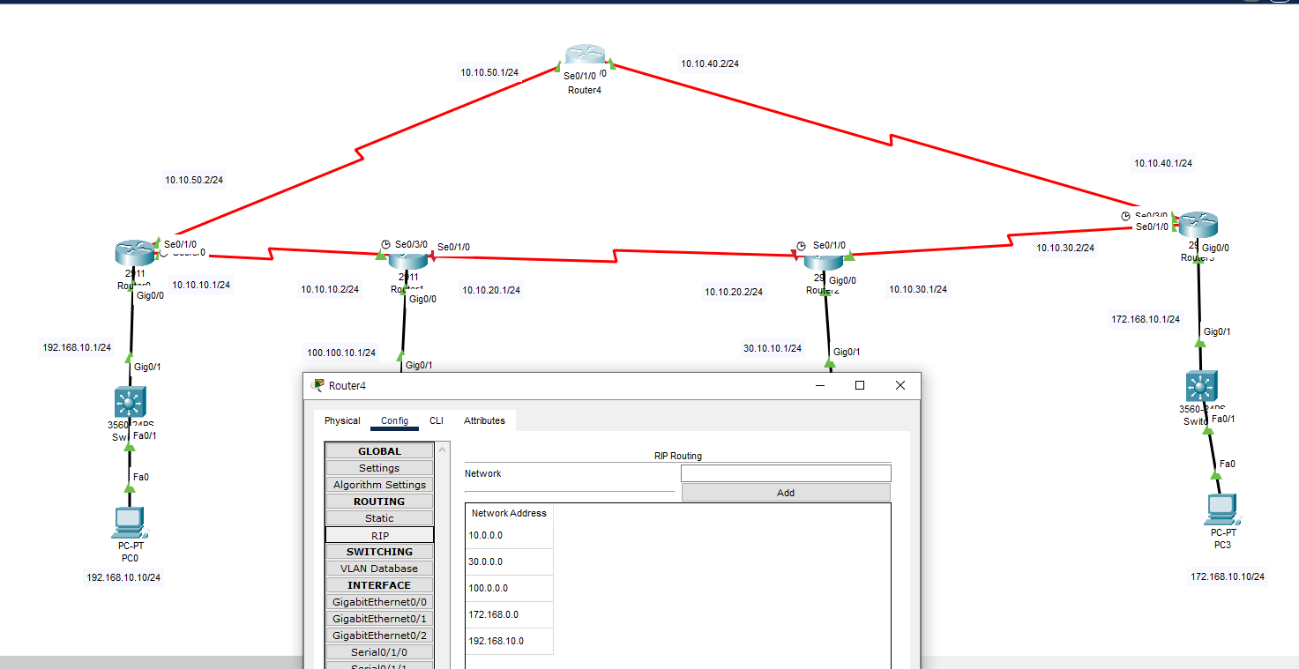
Router4
Router4의 RIP설정에서 연결할 라우터 IP주소를
입력한다.

